Slide 1
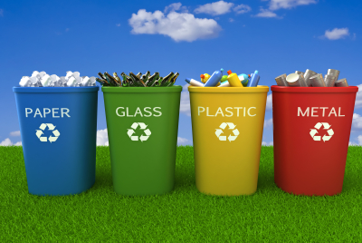

დავიწყოთ გადამუშავება თბილისში
ერთად

Slide 2

რა არის ნარჩენების გადამუშავება?

Slide 3
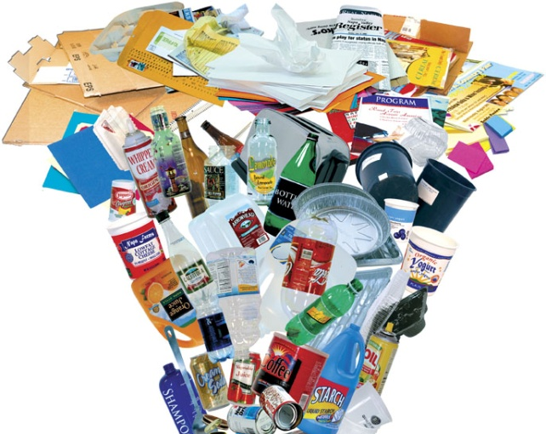
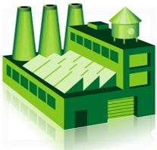
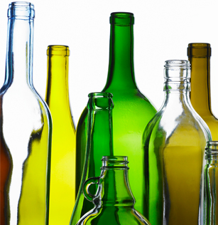
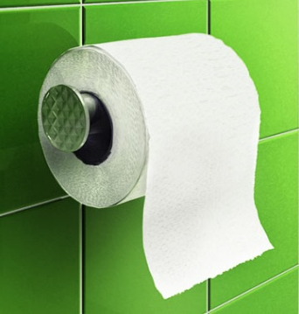
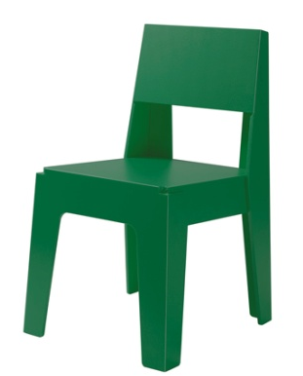
რა არის გადამუშავება?
ნარჩენი მასალების ხელმეორედ გამოყენება ან გარდაქმნა

Slide 4
რატომ გადავამუშავოთ?

Slide 5
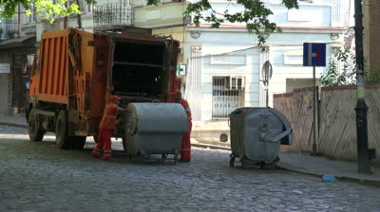
სად მიდის ჩვენი ნარჩენები?
თითქმის მთელი ნარჩენები, რასაც ვაწარმოებთ, მიდის ნაგავსაყრელებზე

Slide 6
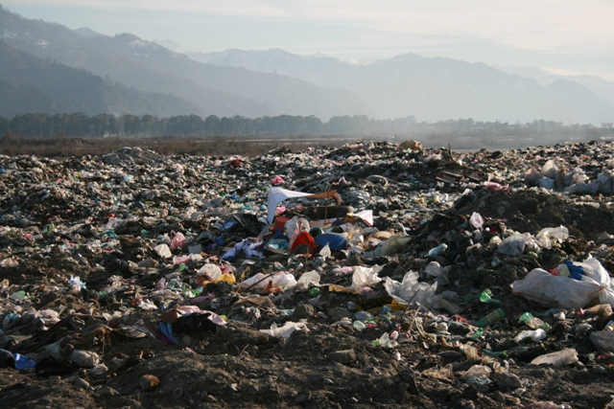
ნაგავსაყრელი
ნაგავსაყრელის შევსება არ არის კარგი გარემოსთვის

Slide 7
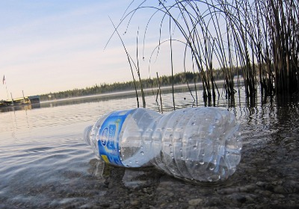
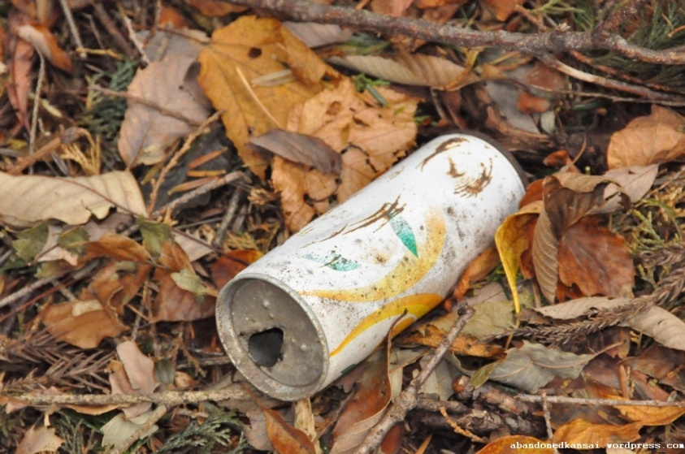
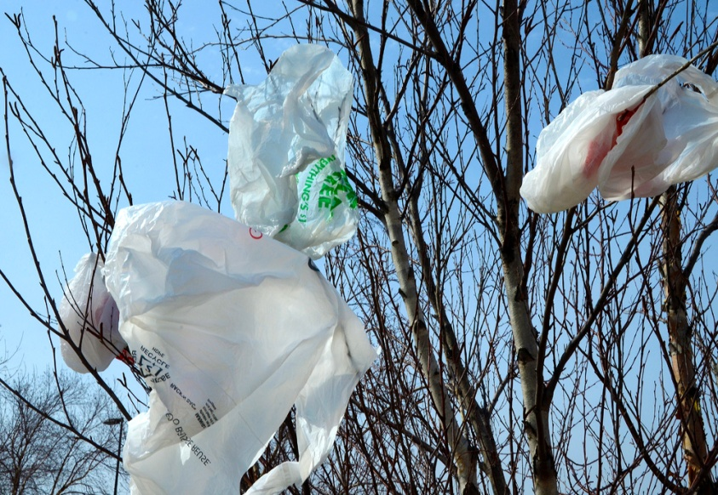
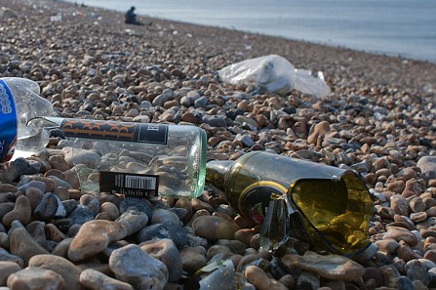
რამდენი დრო სჭირდება ნარჩენების დაშლას?
პლასტიკური ბოთლები - 450 წელი
ალუმინის ქილები - 200-500 წლამდე
მინა - არასდროს
პლასტიკური ჩანთები - 200-1000 წელი

Slide 8
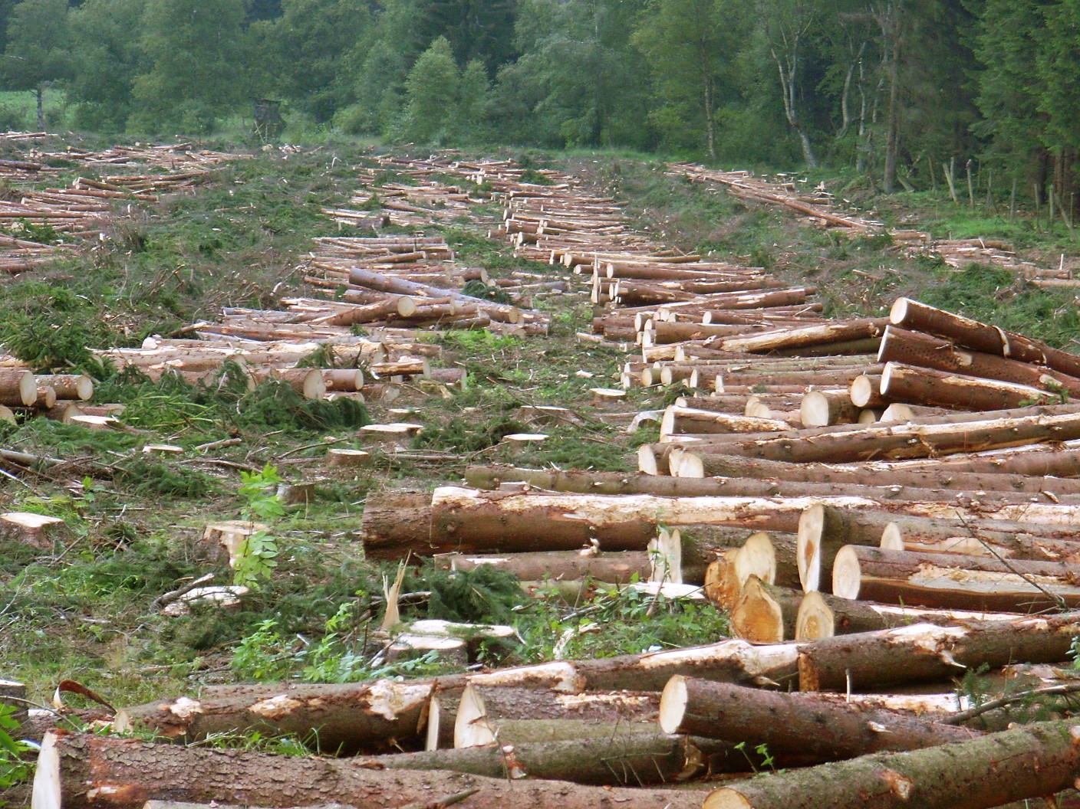
გადამუშავება იცავს ბუნებრივ რესურსებს
დაზოგე ქაღალდი, გადაარჩინე ტყე!
1 ტონა ქაღალდის გადამუშავება გადაარჩენს 13 ხეს და 30 000 ლიტრ წყალს

Slide 9
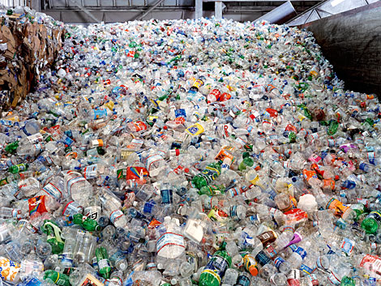

გადამუშავება იცავს ბუნებრივ რესურსებს
დაზოგე პლასტიკი, დაზოგე ენერგია!
1 გადამუშავებული პლასტიკის ბოთლი დაზოგავს ენერგიას, როელიც 3 საათის განმავლობაში ამუშავებს 60 ვატიან ნათურას

Slide 10
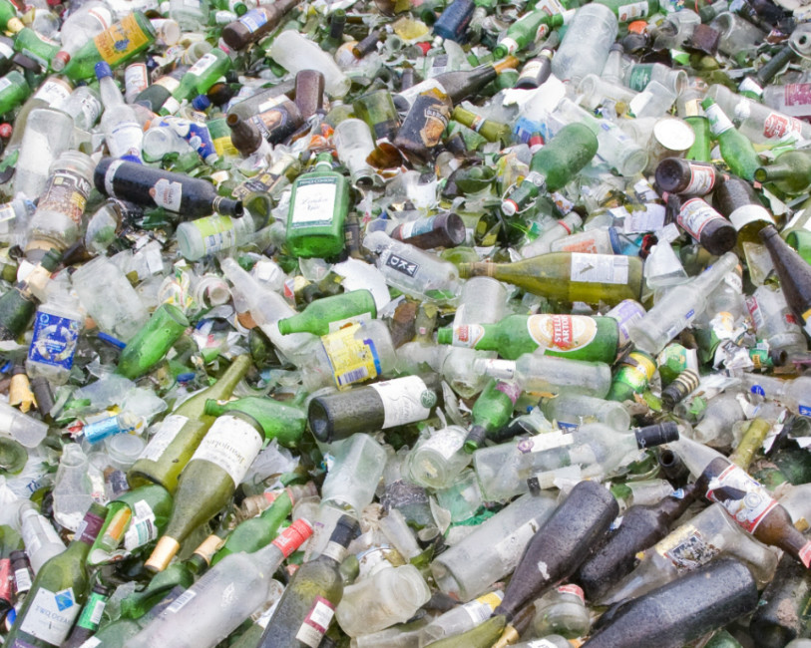
გადამუშავება იცავს ბუნებრივ რესურსებს
დაზოგე მინა, დაზოგე ენერგია!
ახალი ბოთლების წარმოება გადამუშავებული მინისგან ზოგავს ენერგიის 25%

Slide 11
როგორ და რა გადავამუშავოთ?

Slide 12
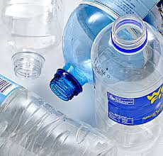
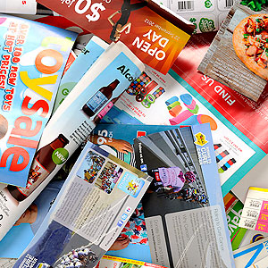
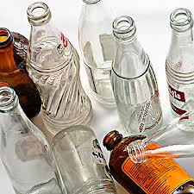
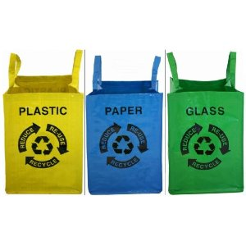
ნარჩენების გადახარისხება
უპირველესყოვლისა გადავახარისხოთ სხვადასხვა ნარჩენები სახლში, სკოლაში

Slide 13
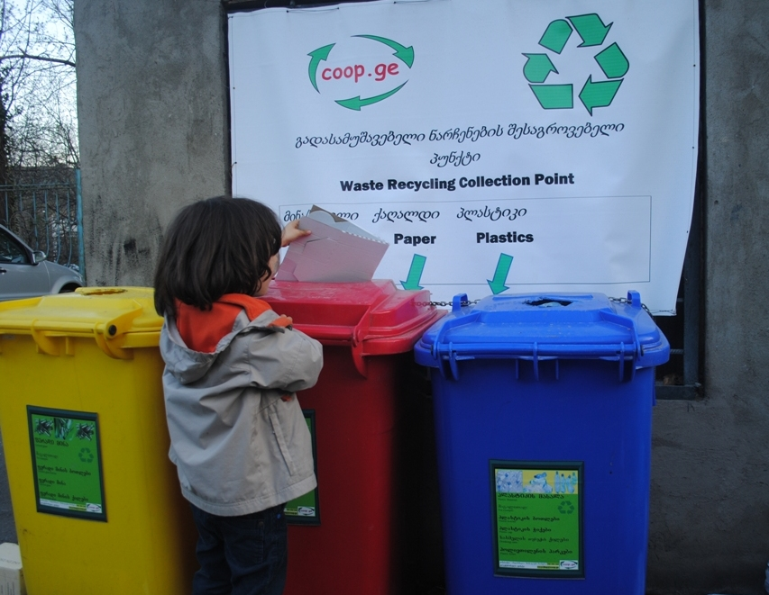
ნარჩენების დაბინავება
გადახარისხებული ნარჩენები მოათავსეთ სპეციალურ კონტეინერებში

Slide 14
რა მოხდება შემდეგ?

Slide 15
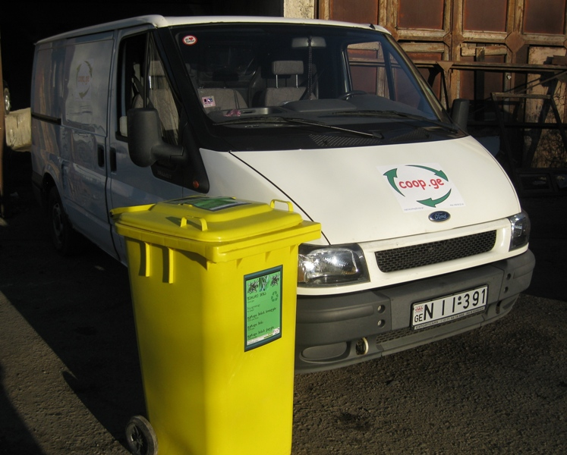
ნარჩენების შეგროვება
კომპანია წაიღებს ნარჩენებს
და გადასცემს ქარხანას

Slide 16
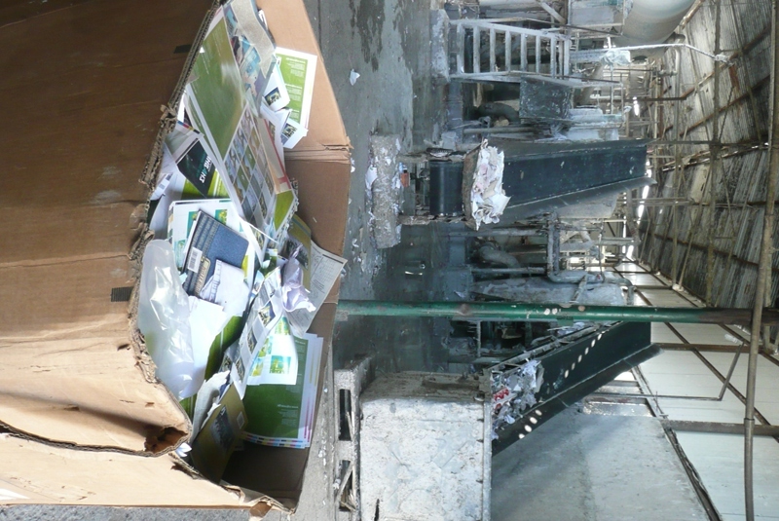
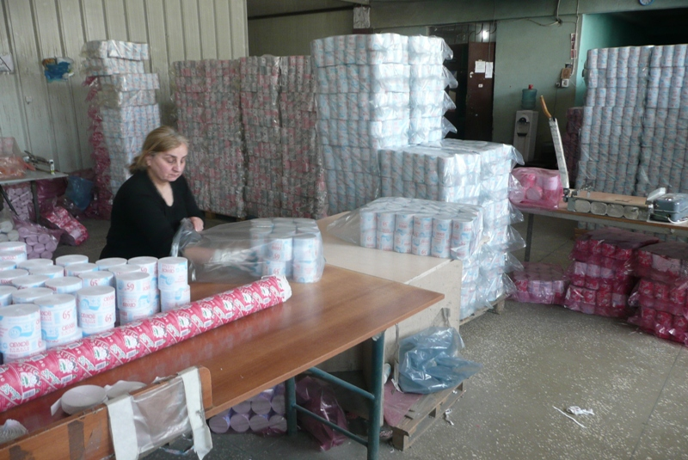
ქაღალდის გადამუშავება
ქაღალდს ქარხანა თბილისში გადაამუშავებს ტუალეტის ქაღალდად

Slide 17
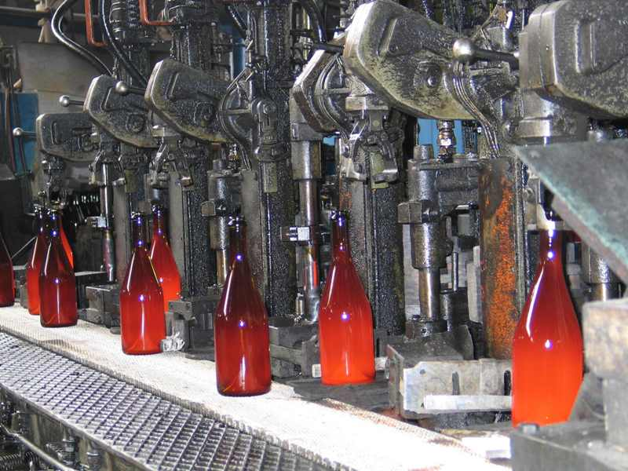
მინის გადამუშავება
მინისგან ქსნის მინის ქარხანა
აწარმოებს ახალ ბოთლებს

Slide 18
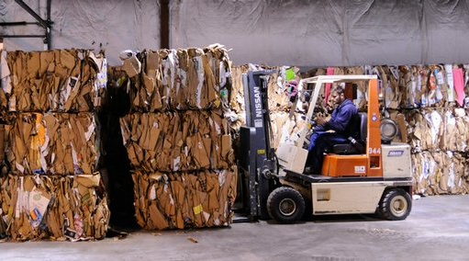
კარტონის გადამუშავება
კარტონით წეროვანის ქარხანა
აწარმოებს ახალ კარტონს

Slide 19
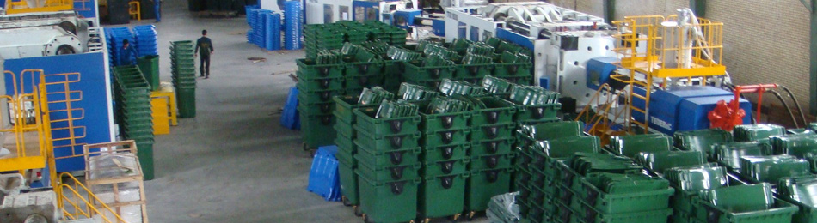
პლასტიკის გადამუშავება
პლასტიკით ირანის ქარხანა
აწარმოებს კონტეინერებს

Slide 20
გმადლობთ ყურადღებისთვის!

